Slide 1
第5.4节
因子分析

Slide 2
因子分析基本概念
因子分析（Factor Analysis，FA）是用较少几个因子表示原始数据的大部分信息的一种线性降维方法。
FA算法的基本思想是把每个研究变量分解为两部分因素，一部分是由所有变量共同具有少数几个公共因子组成的，另一部分是每个变量独自具有的因素，即特殊因子。

Slide 3
因子分析基本概念
因子分析是主成分分析的推广，相对于主成分分析，因子分析更侧重于描述原始变量之间存在的相关关系。
主成分分析采用线性变换将一组统计变量变换为新的互不相关的综合变量，而因子分析采用公共因子和特殊因子对变量进行解释。
主成分分析算法示意图 因子分析算法示意图

Slide 4
因子分析基本概念
主成分分析
因子分析

Slide 5
因子分析公式推导
记随机向量 ，且有 ，协方差阵为 。再引入m 个随机变量 ，记为公共因子；每个变量都有其特殊因子
将 p 个随机变量 用 p + m 个不可观测的随机变量 f 和 表示。

Slide 6
因子分析公式推导
其中，因子载荷矩阵A为：

Slide 7
因子分析公式推导
针对公共因子模型：
1.若 ， ，即 的期望为0，各分量方差为1，且互不相关；
2.若 ， ，即 的期望为0，各分量互不相关；
3. ，即 和 互不相关；
则称该模型为正交因子模型。

Slide 8
因子分析公式推导
结构分解定理：基于正交因子模型，分解数据矩阵X 的的协方差矩阵。
将矩阵形式展开：

Slide 9
因子模型的性质
1.变量 的共同度：
表示全部m个公共因子对变量 的方差 的贡献
共同度越大，说明该变量能被公共因子解释的程度越高
2.变量 的特殊方差：
由于 ，可知变量共同度与其特殊方差具有互补性，共同度越大，特殊方差就越小。
3.因子 的贡献：
因子贡献越大说明该公共因子对于解释原始变量的作用就越大，可用于衡量其重要程度

Slide 10
模型求解：因子载荷矩阵
对于正交因子模型 ，根据随机向量 X 的协方差矩阵的结构分解定理 ，若引入一个正交矩阵T，即
则有：
此时：
而 同样满足 ， ，
经过旋转后得到的载荷矩阵能够对公共因子做出更好的解释，使一个变量尽可能由一个公共因子说明；且不同的公共因子应能说明不同的变量。

Slide 11
实践案例：基于因子分析的人格特征潜在因子挖掘
选取的数据集是从国际人格测验项目库中提取的2800个受试者的人格测试报告。该数据集共有28个特征，其中包含三个人口统计变量，分别为性别、教育和年龄；此外25个指标由五类特征组成。
 | A₁ | A₂ | A₃ | … | O₃ | O₄ | O₅ | gender | education | age
1 | 2 | 4 | 3 | … | 3 | 4 | 3 | 1 |  | 16
2 | 2 | 4 | 5 | … | 4 | 3 | 3 | 2 |  | 18
3 | 5 | 4 | 5 | … | 5 | 5 | 2 | 2 |  | 17
… | … | … | … | … | … | … | … | … | … | …
2799 | 5 | 2 | 2 | … | 5 | 5 | 1 | 1 | 4 | 31
2800 | 2 | 3 | 1 | … | 3 | 5 | 1 | 2 | 4 | 50
模型构建。通过调用factor_analyzer库的FactorAnalyzer类实现，包含了例如计算方差、求解因子载荷矩阵、提取主成分、计算因子得分等基本功能。
参数调整。函数FactorAnalyzer中的重要参数“n_factors”为要选择的因子数量；参数“rotation”为拟合因子分析模型后要使用的旋转方法

Slide 12
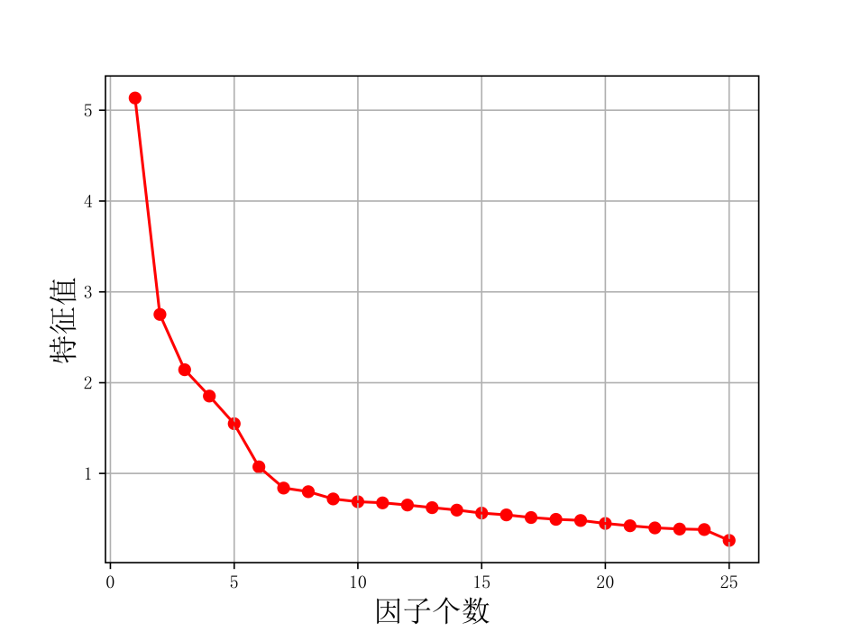
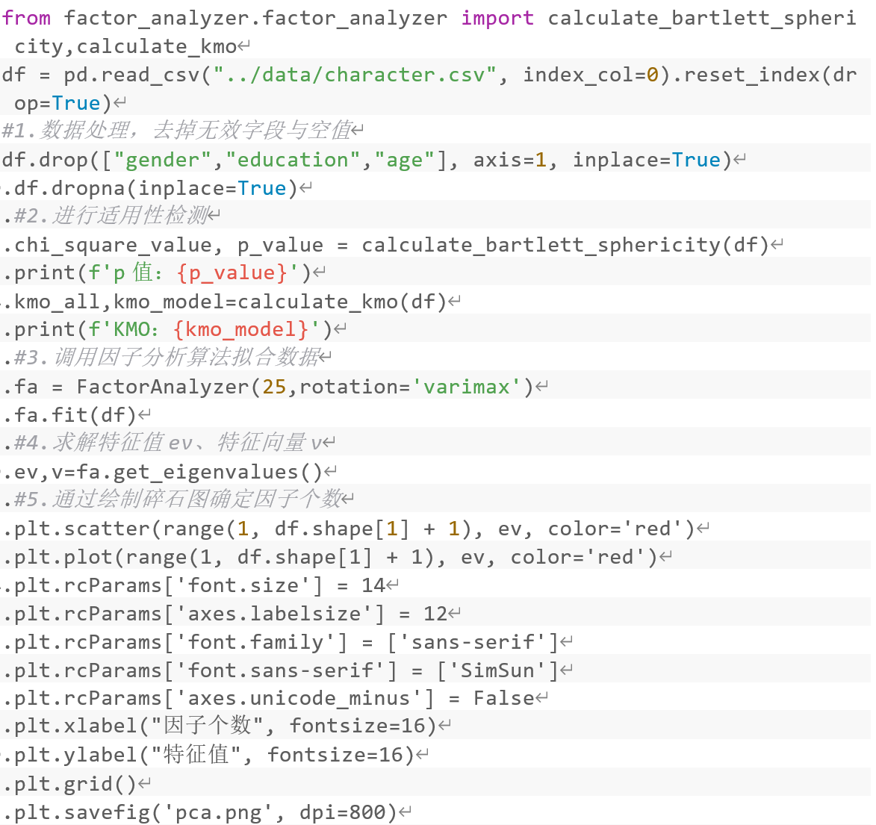
实践案例：基于因子分析的人格特征潜在因子挖掘
因子分析
2.3
实践案例
碎石图确定因子个数

Slide 13
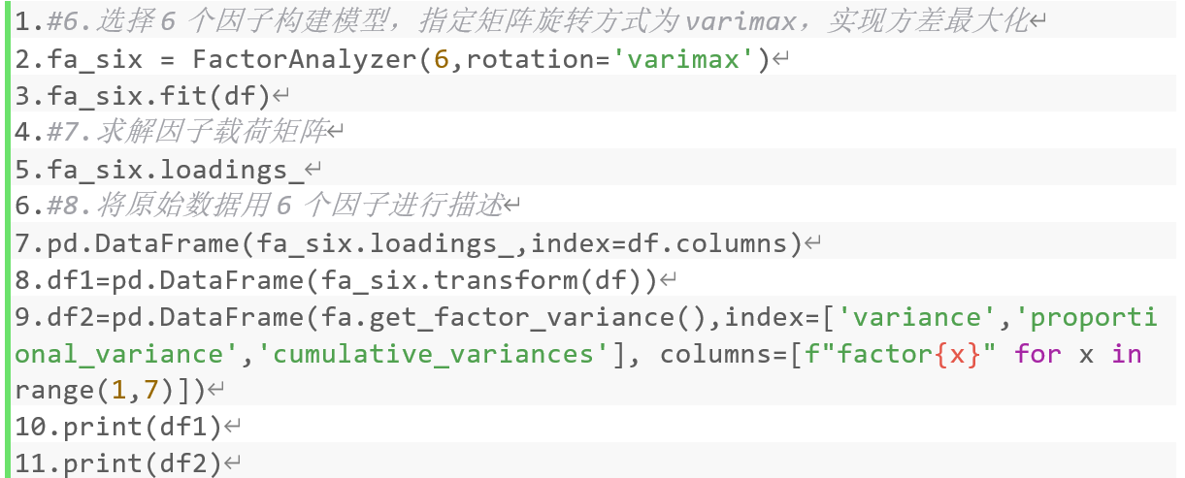
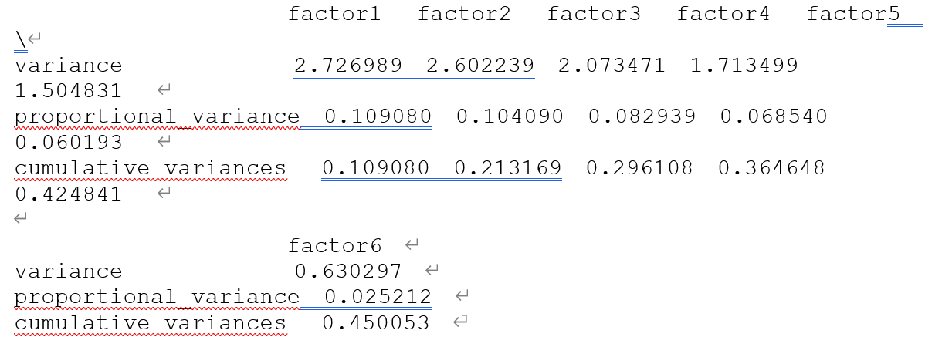
实践案例：基于因子分析的人格特征潜在因子挖掘
6个因子可以解释45%的方差。通过因子分析，得到了6个新的特征变量来描述原始数据集，将原始数据转成6个新的特征。在保留了原始数据主要信息的情况下，实现了数据的降维。

Slide 14
恳请批评指正！

